Slide 1
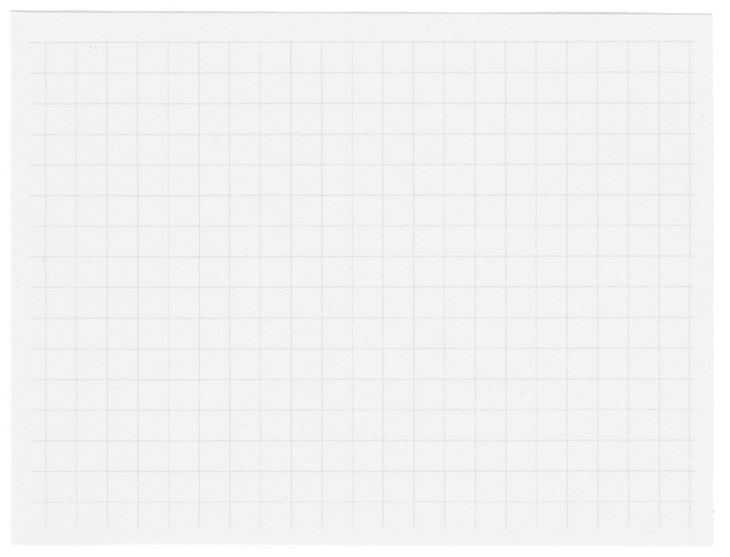

with
Auto Store
Spring Web MVC와 Spring WebFlux기반 API 서버 성능 비교 분석
AI융합학부
20192883 강승민
Notes:
안녕하세요. 오토 스토어에서 Spring Web MVC와 Spring WebFlux 기반 API 서버 성능 비교 분석에 대해 발표할 AI융합학부 강승민입니다.

Slide 2
INDEX
1. 목표 (Revisit)
2. Spring Framework 시스템 구조
3. Auto Store API Server 시스템 구조
4. 결과물
5. 시현
6. 개발 추진 현황 및 계획
7. 고려 사항
1
Notes:
목차는 다음과 같습니다.
먼저 목표를 다시 살펴보고 Spring Framework와 Auto Store 서버 시스템 구조에 대해 설명하겠습니다.
그 뒤에 결과물을 본 뒤, 그대로 시현해보도록 하겠습니다.
마지막으로 개발 추진 현황 및 계획과 고려사항에 대해 살펴보겠습니다.

Slide 3
1. 목표
1. Auto Store 사용자(스마트 스토어 판매자)를 위한 API 서버 구현 (MVC/WebFlux)
- 사용자가 원하는 상품을 DB에 추가 등록 (Create)
- DB에 등록된 상품 정보를 수정 (Update)
- DB에 등록된 상품 정보를 확인 (Read)
- DB에 등록된 상품 중 원하지 않는 상품 삭제 (Delete)
- ...
2. MVC 기반 서버와 WebFlux 기반 서버 각각에 대한 성능 분석 및 비교
2
Notes:
이 프로젝트의 첫 번째 목표는 AutoStore 사용자를 위한 즉, 스마트 스토어 판매자를 위한 API 서버를 MVC와 WebFlux 기반으로 구현하는 것입니다.
일단은 테스트를 위해 간단하게 상품 정보에 대한 CRUD를 구현하였습니다.
두 번째 목표는 MVC 기반 서버와 WebFlux 기반 서버 각각에 대한 성능 분석 및 비교입니다.
사용자 수에 따라 MVC 기반 서버와 WebFlux 기반 서버 구조에 대한 성능이 어떻게 차이나는지 살펴볼 예정입니다.

Slide 4
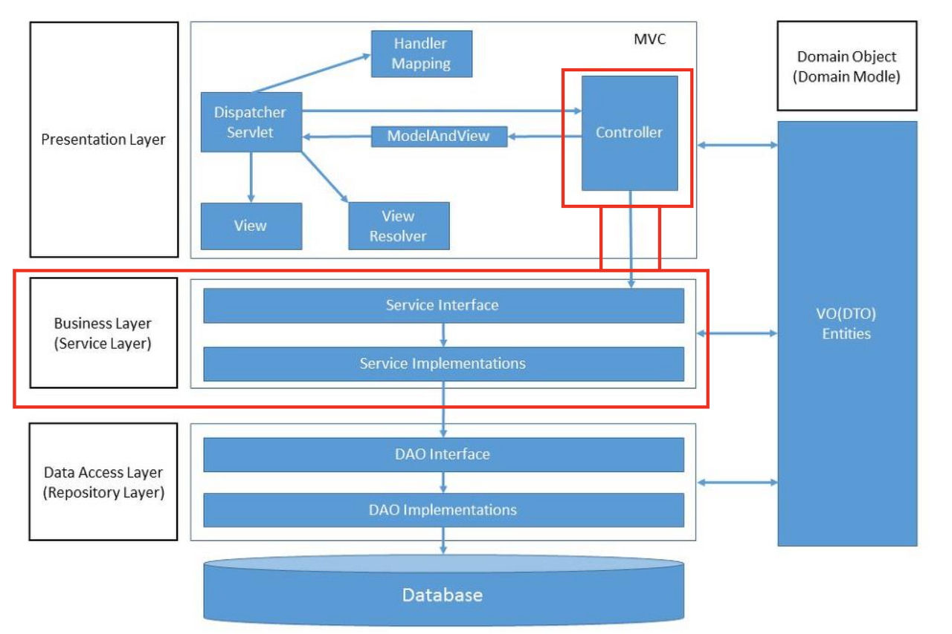
2. Spring Framework 시스템 구조
프레젠테이션 계층
- 브라우저상의 웹 클라이언트의 요청 및 응답을 처리 - 서비스계층, 데이터 엑세스 계층에서 발생하는 Exception을 처리 - @Controller 어노테이션을 사용하여 작성된 Controller 클래스가 이 계층에 속함
서비스 계층
- 애플리케이션 비즈니스 로직 처리와 비즈니스와 관련된 도메인 모델의 적합성 검증 - 트랜잭션 관리 - 프레젠테이션 계층과 데이터 엑세스 계층 사이를 연결하는 역할로서 두 계층이 직접적으로 통신하지 않게 함 - Service 인터페이스와 @Service 어노테이션을 사용하여 작성된 Service 구현 클래스가 이 계층에 속함
레포지토리 계층
- ORM (Mybatis, Hibernate)를 주로 사용하는 계층 - DAO 인터페이스와 @Repository 어노테이션을 사용하여 작성된 DAO 구현 클래스가 이 계층에 속함 - Database에 data를 CRUD(Create, Read, Update, Drop)하는 계층
[출처] https://devlog-wjdrbs96.tistory.com/209
3
Notes:
Spring Framework의 시스템 구조는 크게 프레젠테이션 계층, 서비스 계층, 레포지토리 계층으로 구성되어 있습니다.
프레젠테이션 계층은 웹 클라이언트의 요청에 대한 응답을 처리하고, 서비스 계층 혹은 데이터 엑세스 계층에서 발생하는 Exception을 처리합니다. 추후 살펴볼 코드에서 @Controller 어노테이션을 사용하여 작성된 Controller 클래스가 이 계층에 속하게 됩니다.
서비스 계층은 애플리케이션의 비즈니스 로직 처리와 비즈니스와 관련된 모델의 적합성을 검증하고 트랜잭션을 관리합니다. 서비스 계층은 프레젠테이션 계층과 데이터 엑세스 계층 사이를 연결하는 역할로서 두 계층이 직접적으로 통신하지 않게 합니다. 마찬가지로, Service 인터페이스와 Service 어노테이션을 사용하여 작성된 Service 구현 클래스가 이 계층에 속합니다.
레포지토리 계층은 ORM을 주로 사용하는 계층이고, DAO 인터페이스와 @Repository 어노테이션을 사용하여 작성된 DAO 구현 클래스가 이 계층에 속합니다. Database에 데이터를 CRUD하는 계층입니다.

Slide 5
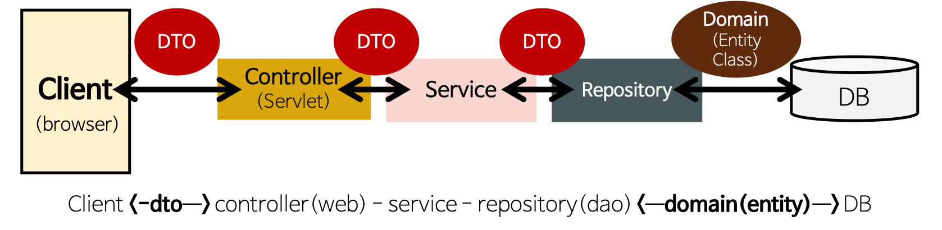
2. Spring Framework 시스템 구조
[출처] https://gmlwjd9405.github.io/2018/12/25/difference-dao-dto-entity.html
Domain 클래스와 DTO 클래스를 분리하는 이유
- 테이블과 매핑되는 Entity 클래스가 변경되면 여러 클래스에 영향을 끼치게 되지만 View와 통신하는 DTO 클래스는 자주 변경되므로 분리해야 한다.
- 즉, DTO는 Domain Model을 복사한 형태로, 다양한 Presentation Logic을 추가한 정도로 사용하며 Domain Model 객체는 Persistent만을 위해서 사용한다.
4
Notes:
해당 장표는 스프링에 의존적인 내용은 아니지만, 클라이언트와 서버가 데이터를 주고받을 때 일반적으로 객체를 통해 주고받는 것을 설명하기 위해 넣게 되었습니다.
클라이언트와 컨트롤러, 컨트롤러와 서비스, 서비스와 레포지토리 간 데이터를 주고 받을 때는 보통 DTO라는 객체로 묶어 데이터를 전송하게 됩니다. 다만, Repository와 데이터베이스는 Domain 혹은 Entity라는 객체를 통해 데이터를 저장하게 되는데 이것을 분리하는 이유는 테이블과 직접적으로 매핑되는 Entity 클래스가 자주 변경되면 여러 클래스에 영향을 미치게 됩니다. 하지만 View와 통신하는 DTO 클래스는 자주 변경되기 때문에 분리할 필요성이 있습니다.
즉, DTO는 Domain Model을 복사한 형태로, 다양한 프레젠테이션 로직을 추가한 정도로 사용하며 Domain Model 객체는 Persistent만을 위해 사용합니다.

Slide 6
3. Auto Store API Server 시스템 구조
View (Android, iOS, Web)
MVC
WebFlux
ProductContollerMvc
ProductContollerWebFlux
Auto Store API Server
ProductServiceMvc
ProductServiceWebFlux
ProductRepositoryMvc
ProductRepositoryWebFlux
MySql
JpaRepository
ReactiveCrudRepository
5
Config, ExceptionHandler, DTO, Entity 등은 생략
Notes:
다음은 오토스토어 API 서버의 간략한 시스템 구조입니다.
웹이나 스마트폰 앱을 통해 사용자로부터 요청을 받으면, URL을 통해 MVC 요청인지 WebFlux 요청인지 판단하여 해당 요청을 처리할 수 있는 컨트롤러로 보낸 뒤, 서비스와 레포지토리를 거쳐 MySQL 데이터베이스에서 데이터를 CRUD 하는 방식입니다.
더 많은 세부사항들이 있지만 해당 장표에서는 추상화를 위해 생략하였습니다.

Slide 7
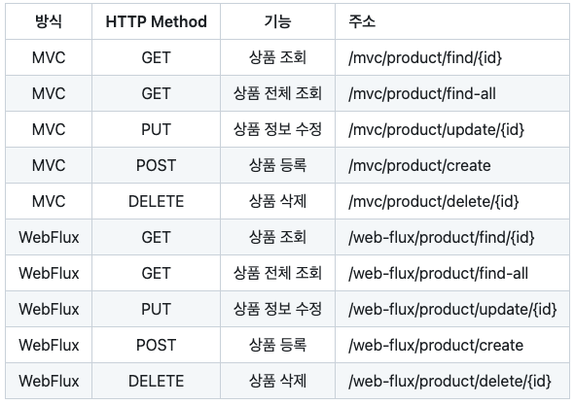
3. Auto Store API Server 시스템 구조
API 명세
6
Notes:
다음은 오토스토어 API 서버의 명세입니다.
현재, MVC와 WebFlux 기반 CRUD를 각각 구현하였으며, 상품 1개 조회, 상품 전체 조회, 상품 정보 수정, 상품 등록, 상품 삭제를 각각 구현하여 총 10개의 API를 구현하였습니다.
추후 더 필요한 API가 있다면 추가할 예정입니다.

Slide 8
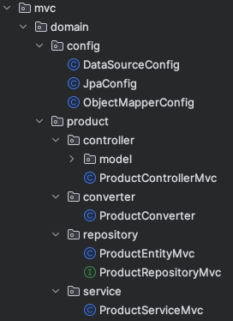
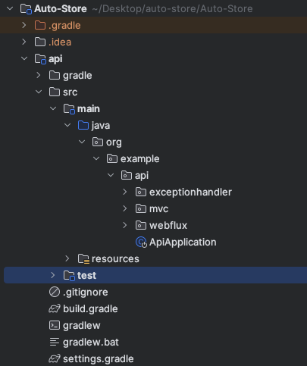
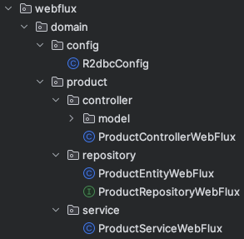
4. 결과물
7
Notes:
다음은 결과물입니다.
인텔리제이를 통해 프로젝트 패키지 구조를 간단하게 캡처해보았습니다.
( ~~~ 설명 ~~~ )
자세한 코드 내용은 시간관계상 생략하겠습니다.

Slide 9
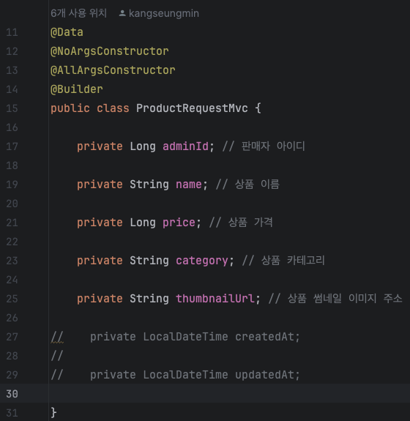
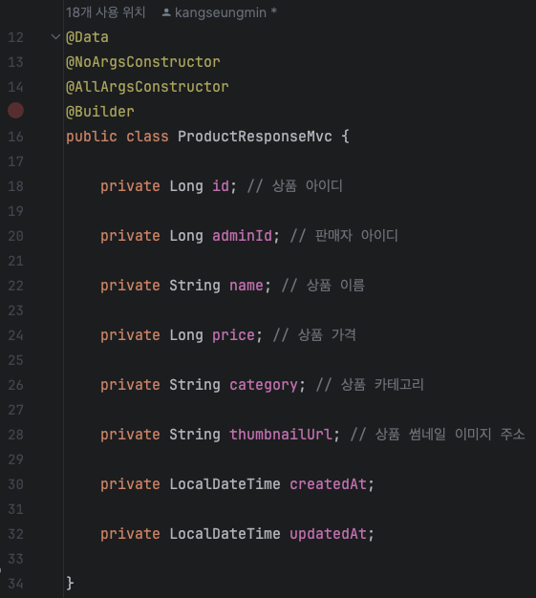
4. 결과물
DTO (임시)
ProductRequestMvc/WebFlux
ProductResponseMvc/WebFlux
8
Notes:
클라이언트와 컨틀롤러가 주고받는 임시 DTO 클래스입니다. Request DTO에는 판매자 아이디, 상품 이름, 가격, 카테고리, 썸네일 이미지 주소 등에 대한 정보가 들어있습니다. 여기서 오른쪽과 다르게 상품 아이디와 생성일시, 수정일시를 넣지 않았는데요. 생성일시와 수정일시는 다음 장표에서 볼 엔티티 클래스에서 어노테이션을 통해 자동으로 생성해주기 때문에 제외하였습니다.
반대로 오른쪽은 응답 DTO이고, 상품 아이디부터 수정일시까지 모든 정보가 담겨있는 것을 확인하실 수 있습니다.

Slide 10
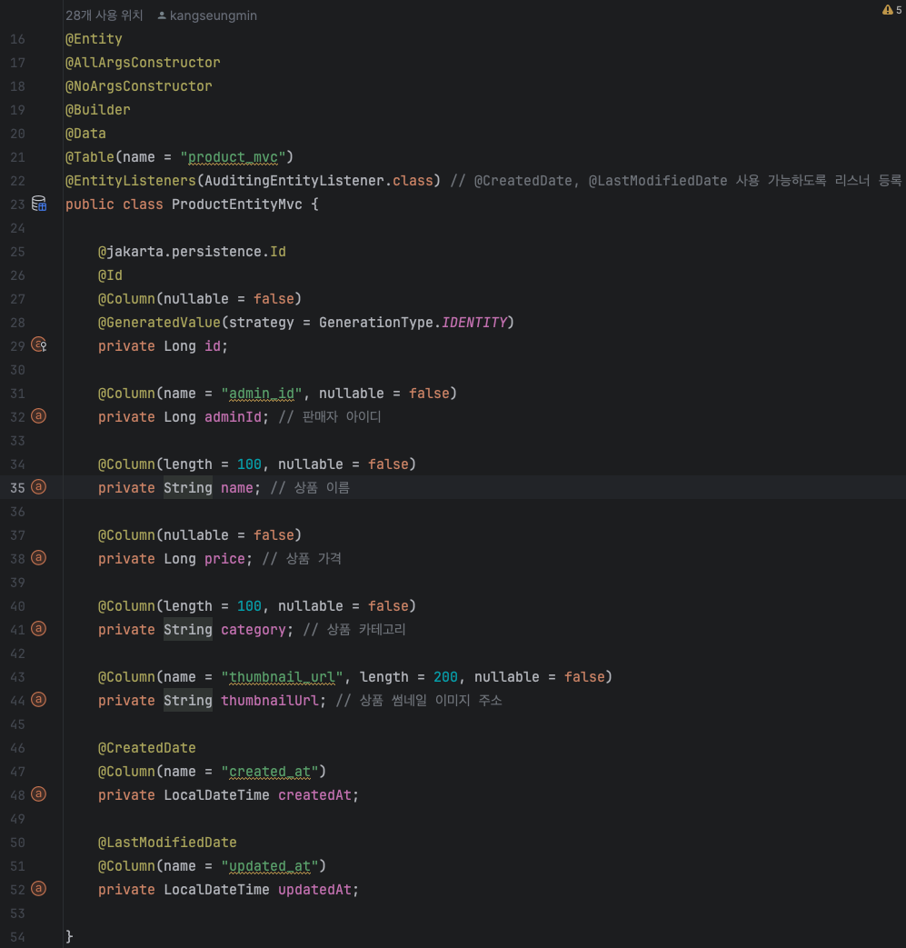
4. 결과물
Entity (임시)
ProductEntityMvc/WebFlux
9
Notes:
이건 상품 Entity 클래스로, 데이터베이스에 직접 저장할 객체를 정의한 것입니다. 어노테이션을 통해 여러 속성을 지정해준 것을 확인할 수 있습니다.

Slide 11
요
4. 결과물
Q. 사용자가 원하는 상품을 DB에 추가 등록하는 상황을 가정해보자. (MVC 기반)
1. 상품 등록 버튼 클릭 (‘http://localhost:8080/mvc/product/create’로 POST Request 전송으로 대체)
2. 등록을 원하는 상품의 상세 정보 입력(Front에서 ProductRequestMvc 형식의 Json으로 객체 매핑 후 서버로 전송)
-> 이때, Tomcat 서버로 요청을 수신하고, Spring Boot 애플리케이션의 Dispatcher Servlet이 요청을 처리할 수 있는 Controller를 찾는다.
3. API Server의 Controller에서 해당 Request 수신 후 위url에 해당하는 메소드 ‘createProduct( )’ 호출
4. Controller 계층에서 Service 계층의 ‘create( )’ 메소드 호출, 이때 인자로 ProductRequestMvc 객체의 속성을 넘겨줌.
5. Service 계층에서 ProductEntityMvc 객체를 생성하여 Repository 계층의 ‘save( )’ 메소드 호출
6. Repository 계층에서 상품 저장 후, ProductEntityMvc 객체 리턴
7. Service 계층에서 Repository 계층에서 리턴한 객체를 다시 리턴
8. Controller 계층에서 리턴받은 ProductEntityMvc 객체를 Converter를 통해 ProductResponseMvc 객체 형식으로 리턴
-> 이때, View Resolver가 객체를 Json 형식의 데이터로 생성해준다.
9. Front에서 받은 정보를 화면에 출력
10
Notes:
앞서 본 코드들을 사용하여 사용자가 원하는 상품을 DB에 추가로 등록하는 상황을 가정해봅시다. MVC기반 API를 사용한다고 가정했구요.
1 ~ 9번까지 시뮬레이션을 통해 알아보겠습니다.

Slide 12
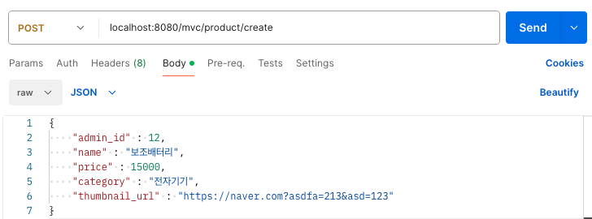
요
4. 결과물
1. 상품 등록 버튼 클릭 (‘http://localhost:8080/mvc/product/create’로 POST Request 전송으로 대체)
2. 등록을 원하는 상품의 상세 정보 입력(Front에서 ProductRequestMvc 형식의 Json으로 객체 매핑 후 서버로 전송)
-> 이때, Tomcat 서버로 요청을 수신하고, Spring Boot 애플리케이션의 Dispatcher Servlet이 요청을 처리할 수 있는 Controller를 찾는다.
11
Notes:
원래는 클라이언트가 앱이나 웹 화면을 통해 상품을 등록하는데, 뷰는 따로 구현하지 않았기 때문에 포스트맨으로 대체하겠습니다.
앞서 본 Request DTO의 속성 정보에 대해, POST 형식 http://localhost:8080/mvc/product/create로 등록을 원하는 상품의 상세 정보를 Body에 Json 형식으로 담아 전송합니다.
이때, 톰켓 서버가 요청을 수신하고 디스패처 서블릿이 해당 요청을 처리할 수 있는 컨트롤러를 찾아 전달합니다.

Slide 13
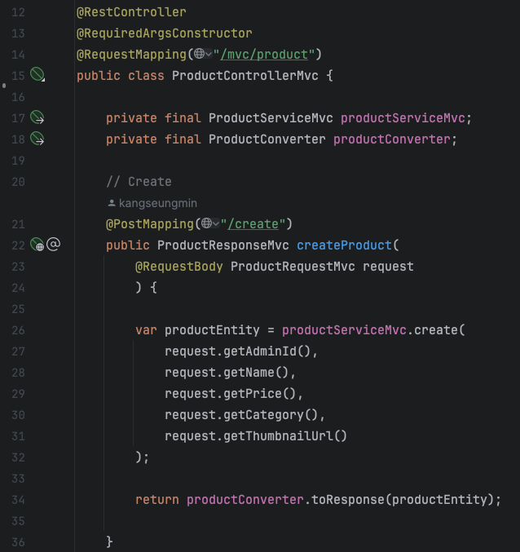
요
4. 결과물
3. API Server의 Controller에서 해당 Request 수신 후 위url에 해당하는 메소드 ‘createProduct( )’ 호출
4. Controller 계층에서 Service 계층의 ‘create( )’ 메소드 호출, 이때 인자로 ProductRequestMvc 객체의 속성을 넘겨줌.
12
Notes:
요청을 받을 수 있는 컨트롤러 클래스의 메소드를 찾아 해당 메소드를 실행합니다. 여기에서는 createProduct 함수가 요청을 받게 됩니다.
해당 메소드에서 아까 받은 정보를 통해 서비스 구현체의 create 함수를 통해 Entity를 생성합니다.

Slide 14
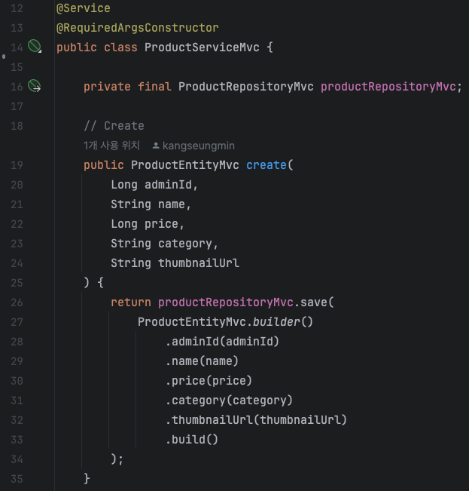
요
4. 결과물
5. Service 계층에서 ProductEntityMvc 객체를 생성하여 Repository 계층의 ‘save( )’ 메소드 호출
13
Notes:
서비스 클래스의 create를 실행하게 되면, 받은 인자를 토대로 ProductEntity를 Builder 패턴을 통해 제작하여 Repository 인터페이스의 save 함수를 통해 DB에 저장하게 됩니다.

Slide 15
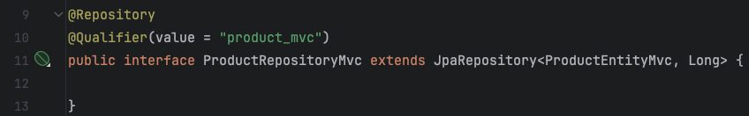
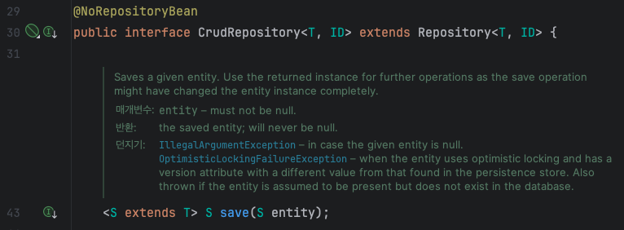
요
4. 결과물
6. Repository 계층에서 상품 저장 후, ProductEntityMvc 객체 리턴
14
Notes:
Repository는 인터페이스이지만 JpaRepository를 상속받아 Spring Data JPA라는 기술을 통해 ProductEntity를 저장하는 save 함수를 지원하게 됩니다.
save 함수는 DB에 저장하고, ProductEntity를 다시 리턴합니다.

Slide 16
요
4. 결과물
7. Service 계층에서 Repository 계층에서 리턴한 객체를 다시 리턴
15
Notes:
앞서 리턴한 엔티티를 다시 리턴하고,

Slide 17
요
4. 결과물
8. Controller 계층에서 리턴받은 ProductEntityMvc 객체를 Converter를 통해 ProductResponseMvc 객체 형식으로 리턴
-> 이때, View Resolver가 객체를 Json 형식의 데이터로 생성해준다.
16
Notes:
컨트롤러는 드디어 productEntity라는 변수에 엔티티가 담기게 됩니다.
그리고 컨버터를 통해 Response DTO로 변환해준 뒤 리턴해주면,

Slide 18

요
4. 결과물
9. Front에서 받은 정보를 화면에 출력
상품을 성공적으로 저장하였습니다.
"admin_id" : 12,
"name" : "보조배터리",
"price" : 15000,
"category" : "전자기기",
"thumbnail_url" : "https://naver.com?asdfa=213&asd=123"
17
Notes:
프론트 단에서는 받은 객체 정보를 특정 형태로 화면에 출력해줍니다.

Slide 19
5. 시현
Q1. 사용자가 원하는 상품을 DB에 추가로 등록해보자.
Q2. 등록된 상품을 조회해보자.
Q3. 등록된 상품을 수정해보자.
Q3. 등록된 상품을 삭제해보자.
18

Slide 20
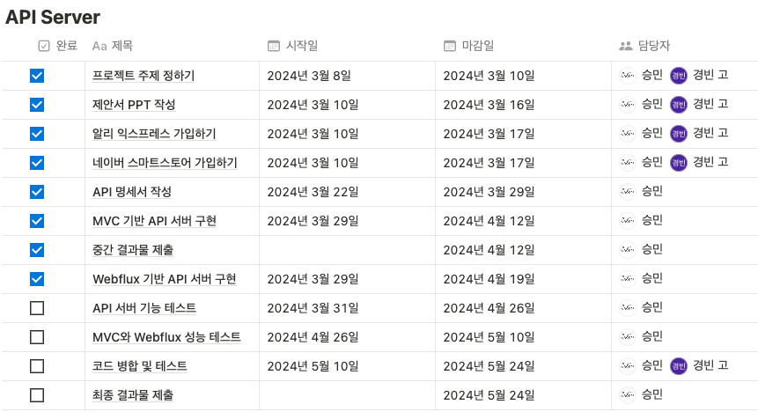
6. 개발 추진 현황 및 계획
19

Slide 21
7. 고려 사항
성능 측정 방법
성능 측정 도구로 어떤 것을 사용해야 할까?
성능 측정 환경은 어떻게 설정해야 할까?
성능 측정 지표는 무엇으로 정해야 할까?
- Latency, Throughput 등
20
Notes:
성능 측정 도구: JMeter
성능 측정 환경: IntelliJ와 Docker 컨테이너
성능 측정 지표: TPS, Response Time을 그래프를 통해 나타내고, 샘플 수, 평균 응답 시간, 쓰루풋, 에러율을 추가 지표로 나타낼 예정입니다.

Slide 22
QnA
https://github.com/SoulTree-Lovers/Auto-Store

